Slide 1




Slide 2
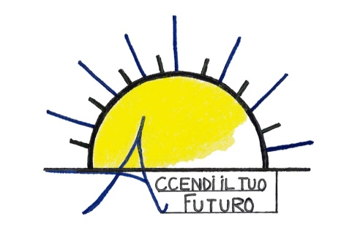
I PROMOTORI
“ACCENDI IL TUO FUTURO” è un progetto promosso dalla Cooperativa Sociale “Fili d’erba” in convenzione con l’Assessorato alle Politiche Sociali del Comune di Salerno.
“Fili d’erba” è attiva sul territorio di Salerno e provincia dal 2001, sostenendo l' affermazione dei diritti fondamentali di bambini e ragazzi e realizzando interventi per la prevenzione dei disagi sociali.

Slide 3
IL PROGETTO
“ACCENDI IL TUO FUTURO” è un progetto che ha dato l’opportunità a dei giovani salernitani inoccupati di acquisire strumenti e competenze utili per la progettazione, realizzazione ed installazione di opere luminose. Prevede la realizzazione di luminarie natalizie, a basso consumo energetico, costruite anche con materiali riciclabili e alimentate da fonti rinnovabili.
“Accendi il tuo futuro” è un progetto innovativo e sperimentale che si inserisce nella cornice di “Luci d’arista” e punta a costituire una Startup in grado di coinvolgere un numero sempre maggiore di giovani.

Slide 4
OBIETTIVI
“ACCENDI IL TUO FUTURO” ha come obiettivo la prevenzione del disagio giovanile, promuovendo l’ inclusione sociale e lavorativa attraverso:
corsi di formazione per l’acquisizione di competenze tecnico scientifiche nel campo della progettazione e della realizzazione di idee ecosostenibili;
l’emancipazione culturale, con la conoscenza di opere e artisti del territorio;
nuove possibilità di impiego;
lo stimolo della creatività e della personalità dei giovani partecipanti, al fine di renderli “protagonisti e autori” di opere luminose, da esporre nelle strade, piazze e giardini destinati dal Comune.

Slide 5



I NOSTRI PARTNER
Hanno collaborato in sinergia al progetto i seguenti partner:

Slide 6
FASI PROGETTUALI
Il progetto si struttura in 3 fasi:
Lo START UP, con la selezione dei partecipanti;
Il TRAINING AND EMPLOYMENT, con corsi e laboratori di design, lavorazione artigianale del legno e dell’alluminio,e di impiantistica elettrica;
la WORK EXPERIENCE, con la progettazione, realizzazione e installazione di luminarie, in un quartiere della città.

Slide 7
START UP
La selezione dei giovani.

Slide 8
La selezione dei giovani
La selezione dei partecipanti è avvenuta attraverso l’analisi territoriale realizzata dallo Sportello “ORIENTA”, servizio di informazione e orientamento al lavoro, per adolescenti e giovani, situato nel quartiere “Sant’Eustachio”.
L’ equipe del progetto, coordinata da un assistente sociale, ha selezionato n. 6 giovani, su 30, con predisposizione e passione per le attività previste.

Slide 9
I giovani selezionati
Antonio Albano
Rossano Amato
Francesco Albano
Luisa Benivento
Mirko Criscuolo
Luca Giordano

Slide 10
TRAINING AND EMPLOYMENT
I giovani coinvolti nell’iniziativa hanno seguito corsi e laboratori tenuti da tutor ed esperti del settore.

Slide 11
TRAINING AND EMPLOYMENT
La fase di formazione dei giovani è stata articolata in diversi momenti:
lezioni frontali, ore di corso in cui sono stati affrontati temi inerenti alle materie proposte;
laboratori, nei quali i giovani hanno messo in campo praticamente le competenze acquisite.

Slide 12
TRAINING AND EMPLOYMENT
I corsi e i laboratori sono stati tenuti da tutor ed esperti, per 3 mesi, in locali di proprietà comunale già utilizzati dalla Cooperativa.
Tra gli esperti, il Maestro Eduardo Giannattasio, artista di fama internazionale ed autore delle opere Natività, Annunciazione e Madonna con bambino, per “Luci d’artista Salerno”; Domenico Apostolico e Antonio Panico, formatori per i corsi ed i laboratori di lavorazione artigianale e di impiantistica elettrica.

Slide 13
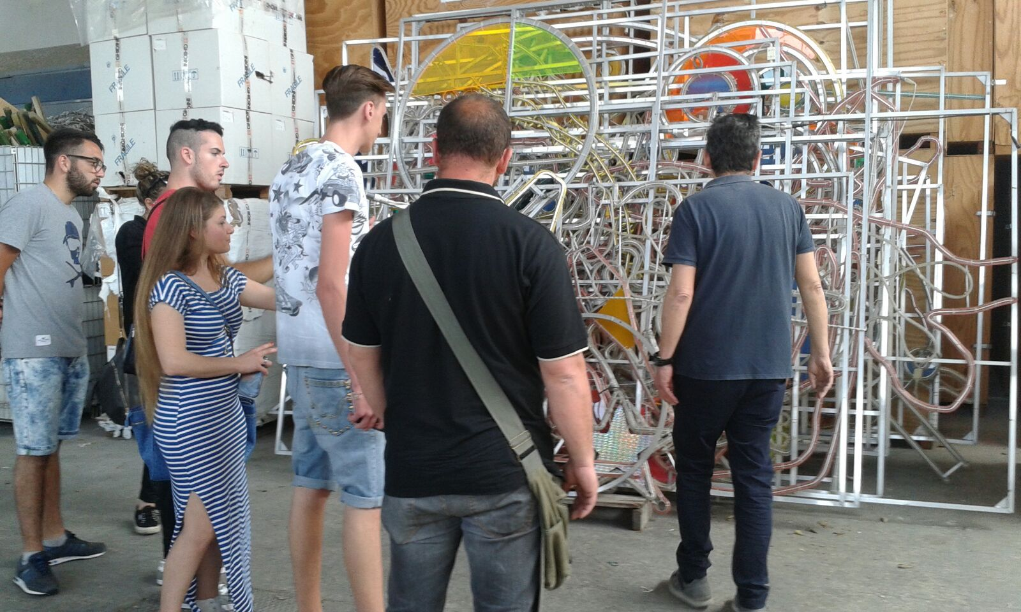
TRAINING AND EMPLOYMENT

Slide 14
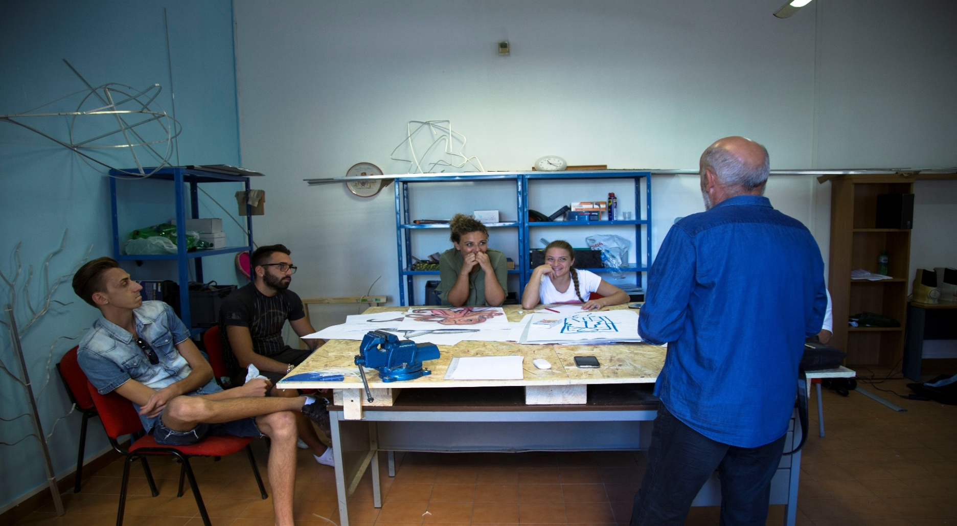
TRAINING AND EMPLOYMENT

Slide 15
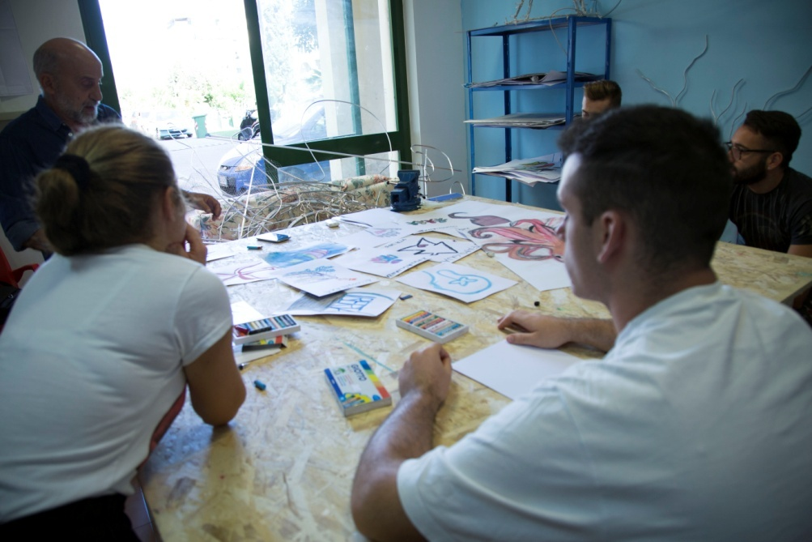
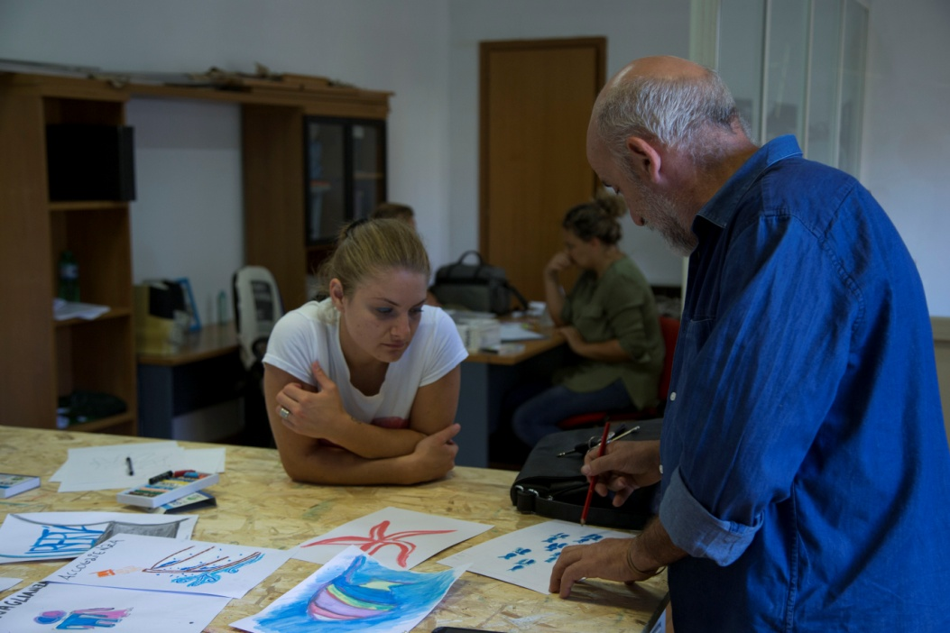
TRAINING AND EMPLOYMENT

Slide 16
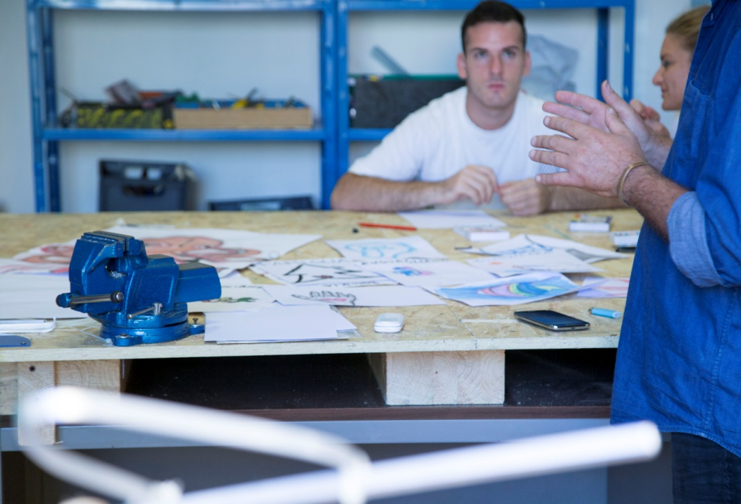
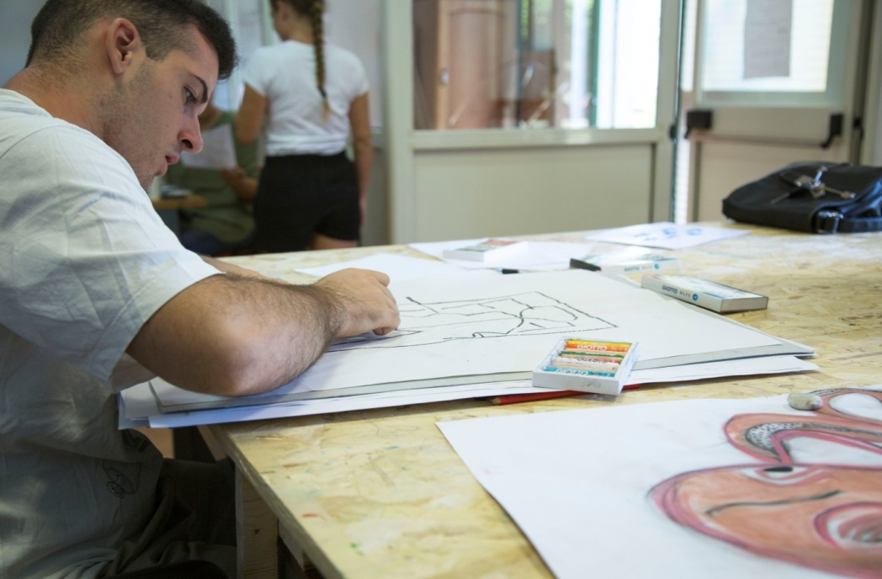
TRAINING AND EMPLOYMENT

Slide 17
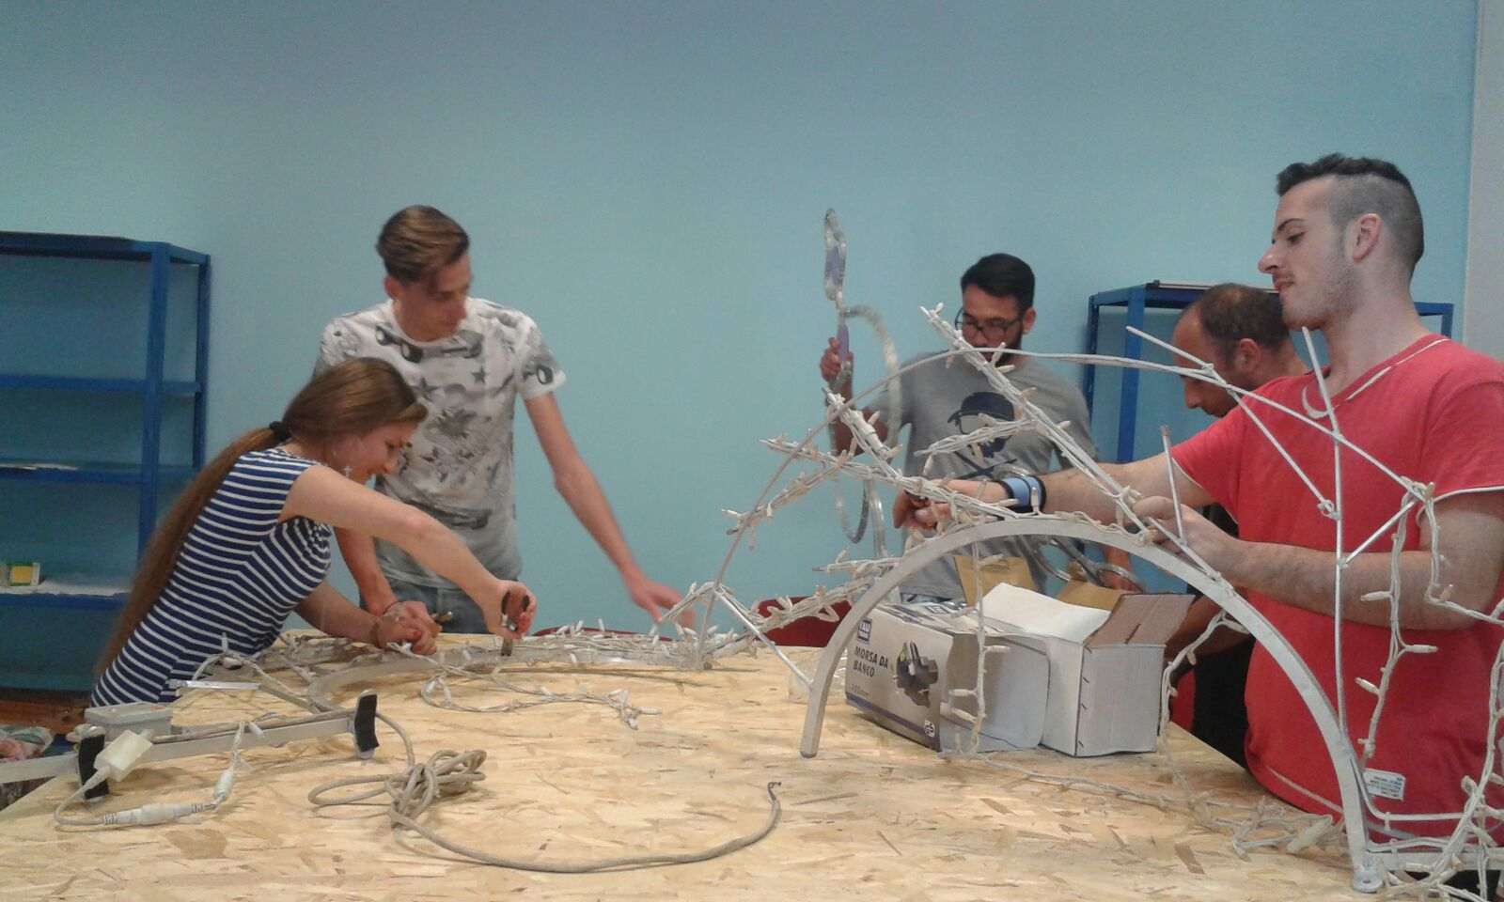
TRAINING AND EMPLOYMENT

Slide 18
WORK EXPERIENCE
Le competenze acquisite hanno reso i giovani autonomi, permettendogli di progettare, realizzare ed installare opere luminose per l’edizione 2015 di Luci d’artista.

Slide 19
WORK EXPERIENCE
Le opere realizzate sono frutto di un percorso formativo, di crescita personale e professionale.
Attraverso la realizzazione dei pannelli i giovani hanno manifestato la loro visione dei valori che danno senso e significato alla vita:
Famiglia
Amore
Amicizia
Libertà
Accoglienza
Legalità e giustizia

Slide 20
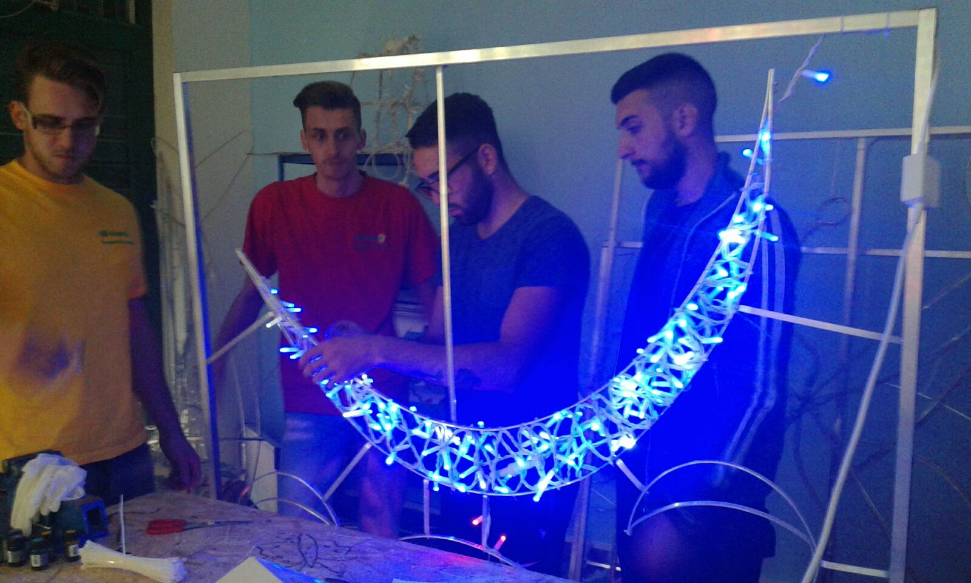
WORK EXPERIENCE

Slide 21
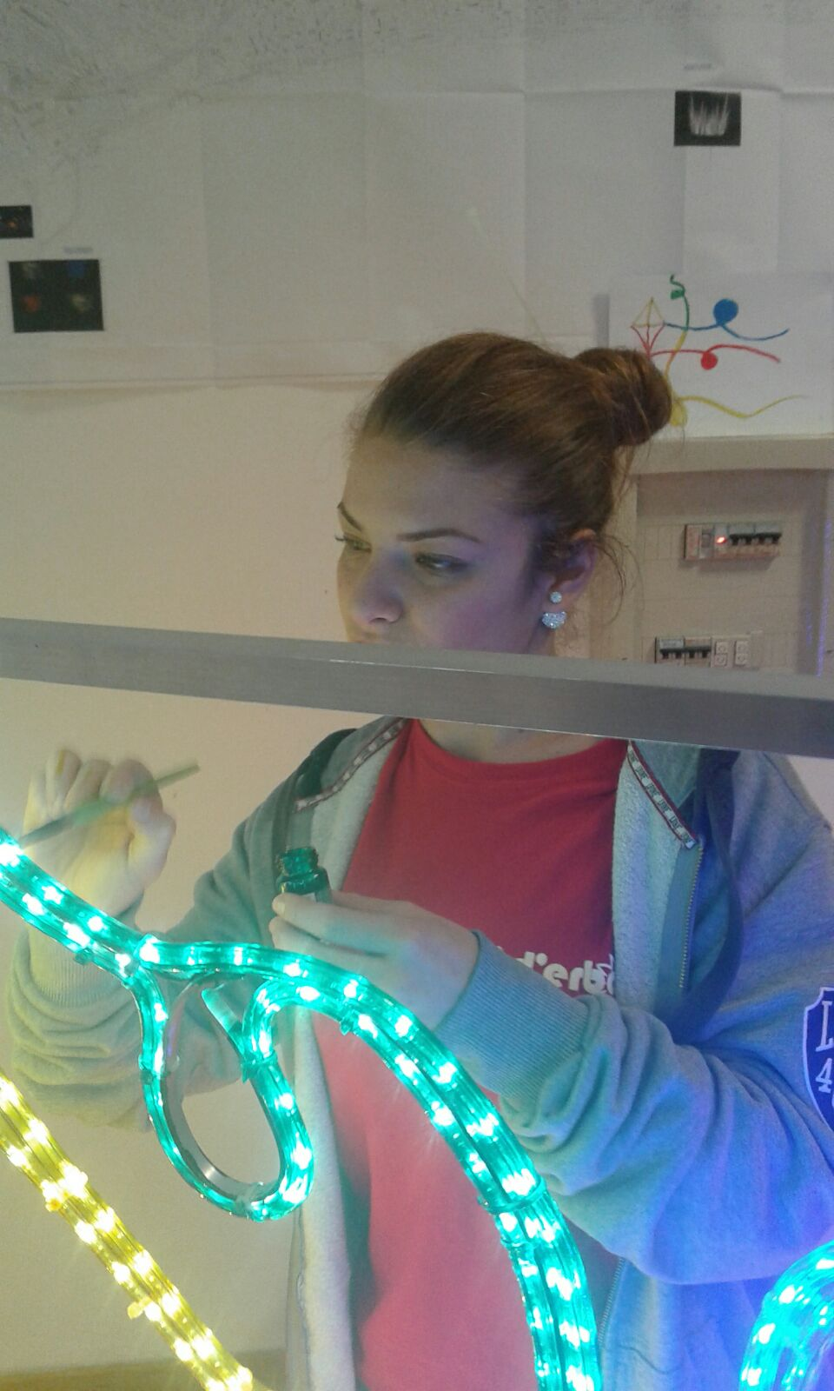
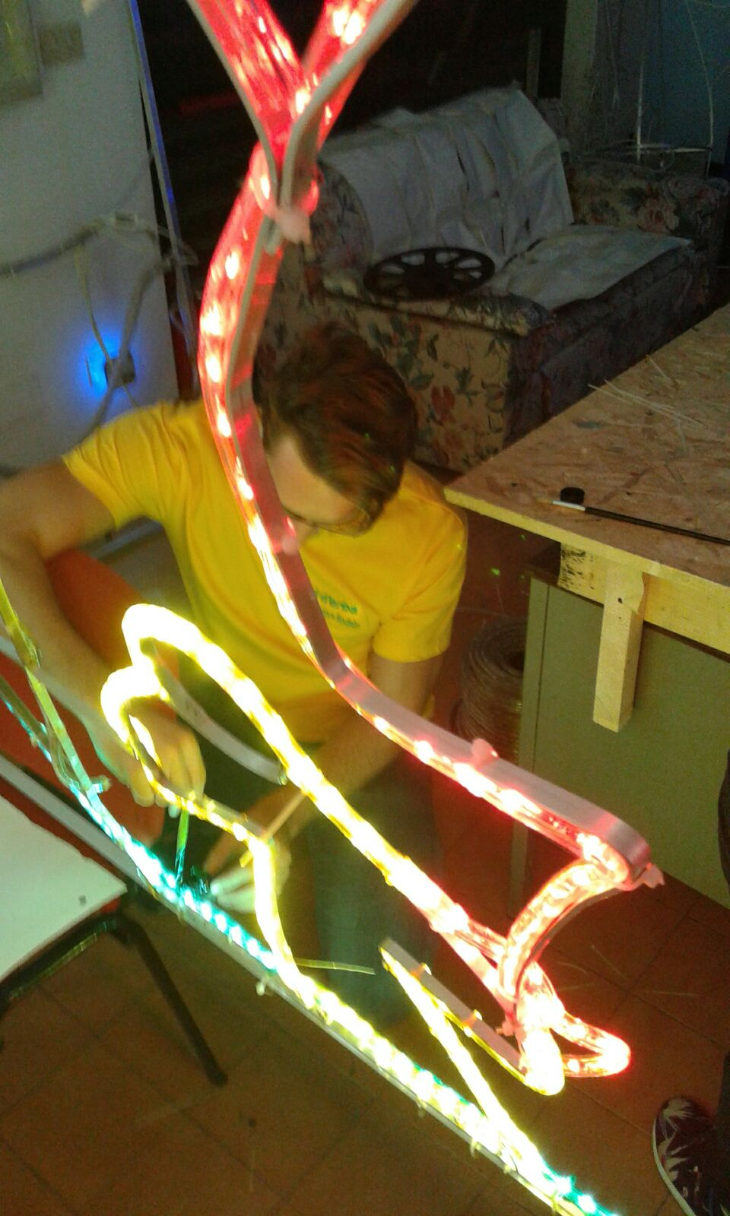
WORK EXPERIENCE

Slide 22
LE OPERE REALIZZATE

Slide 23
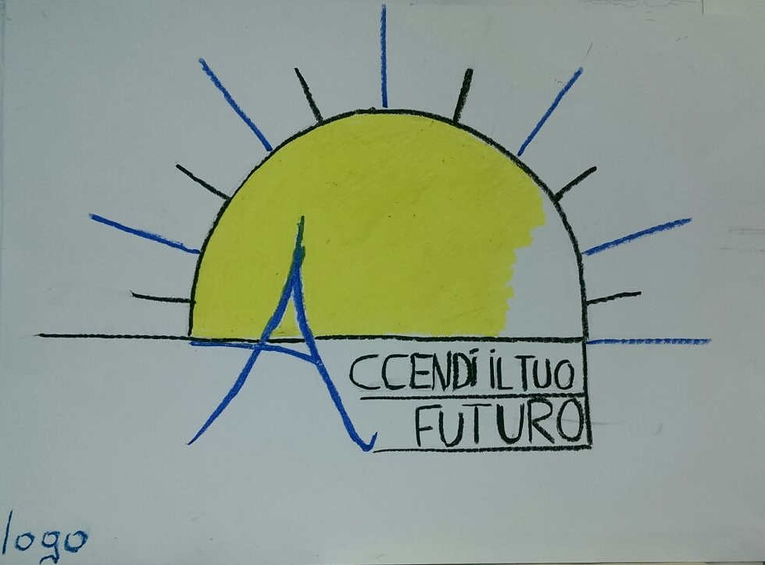
Il logo “Accendi il tuo Futuro” Progettazione
Il logo “Accendi il tuo futuro” è stato il primo bozzetto disegnato dai giovani.

Slide 24
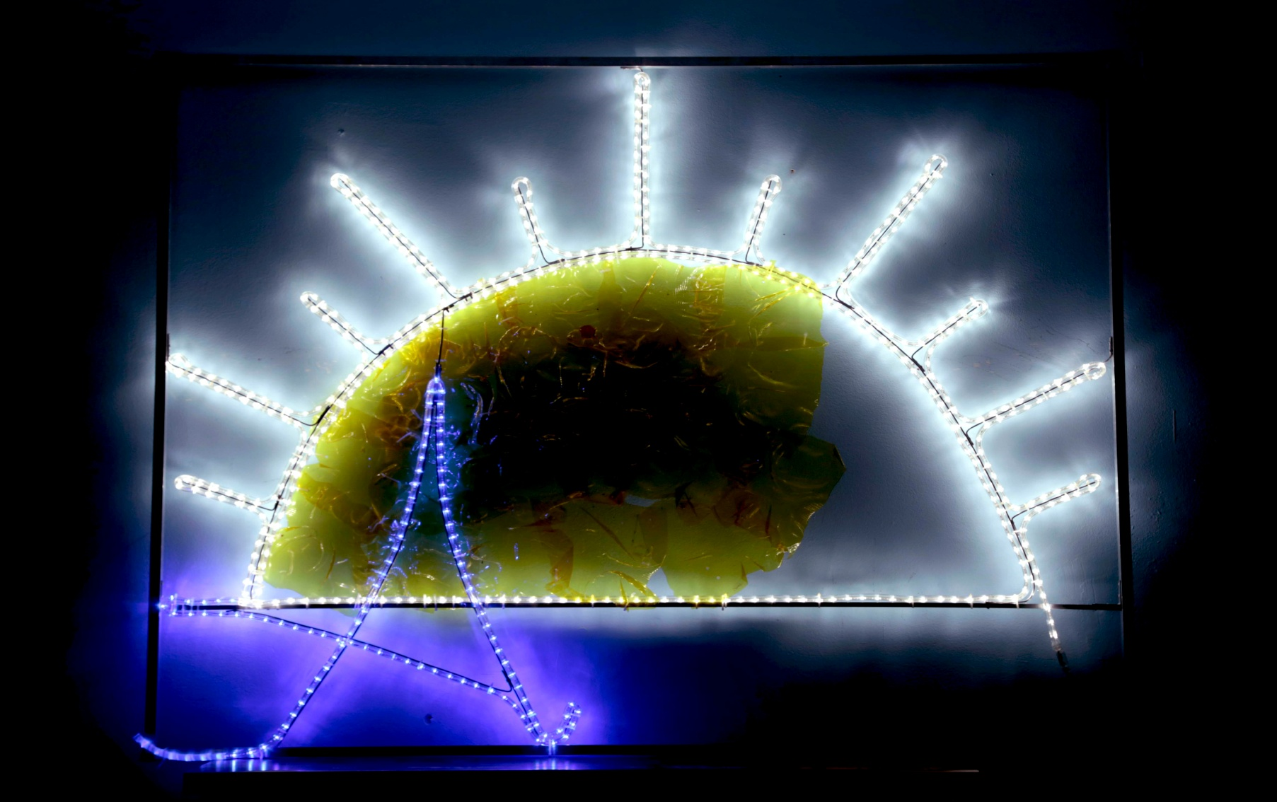
Il logo “Accendi il tuo Futuro” Realizzazione
Il riempimento della figura è realizzato con bottiglie riciclate e file di microluci a led alimentate da un pannello fotovoltaico fornito dalla società Solar Power.

Slide 25
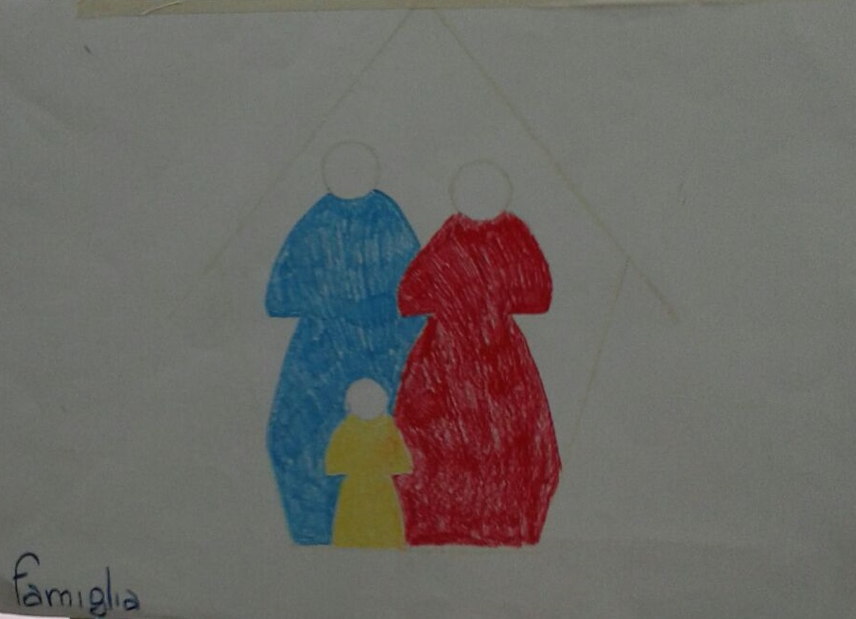
La Famiglia Progettazione

Slide 26
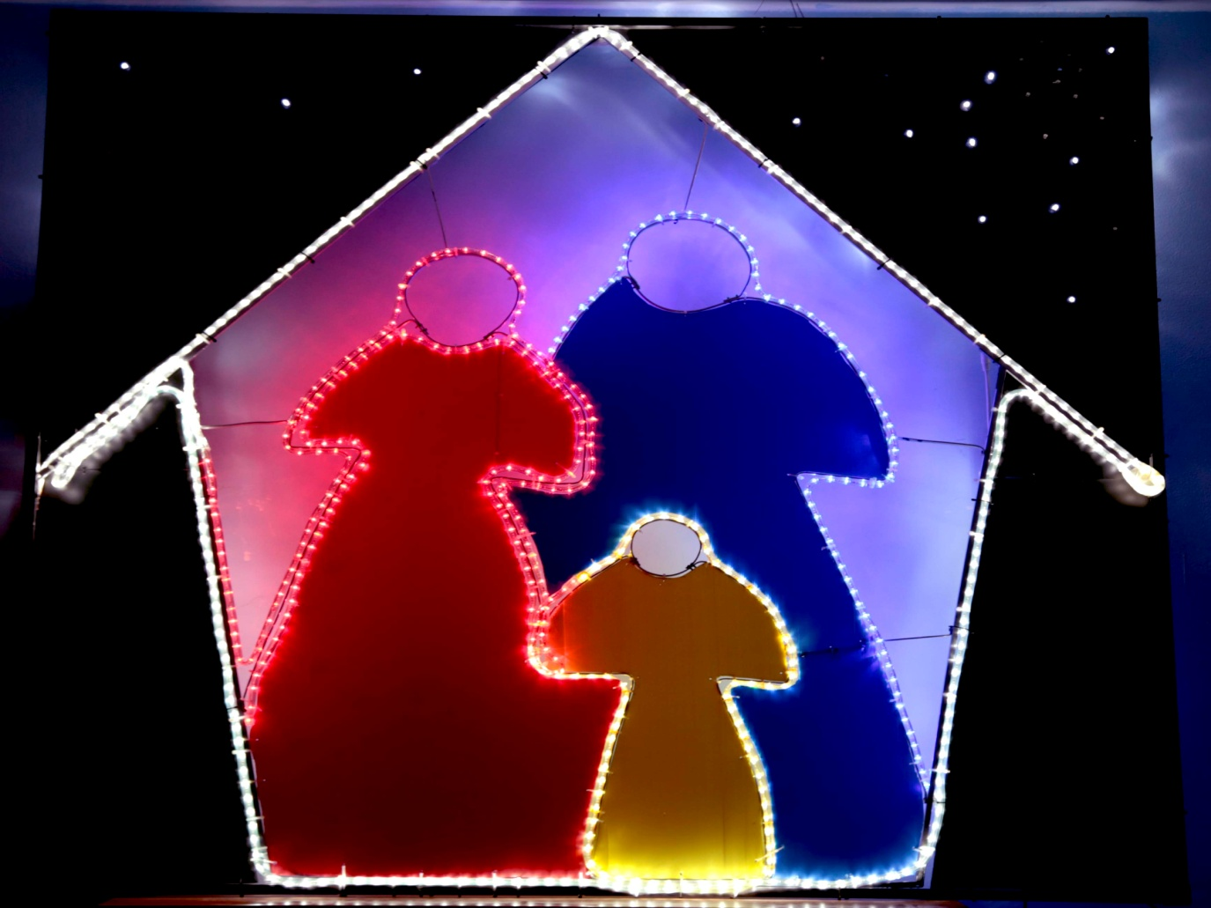
La Famiglia Realizzazione

Slide 27
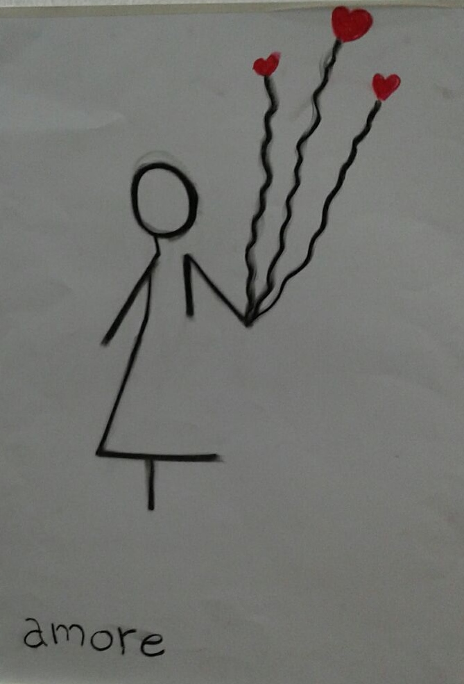
L’Amore Progettazione

Slide 28
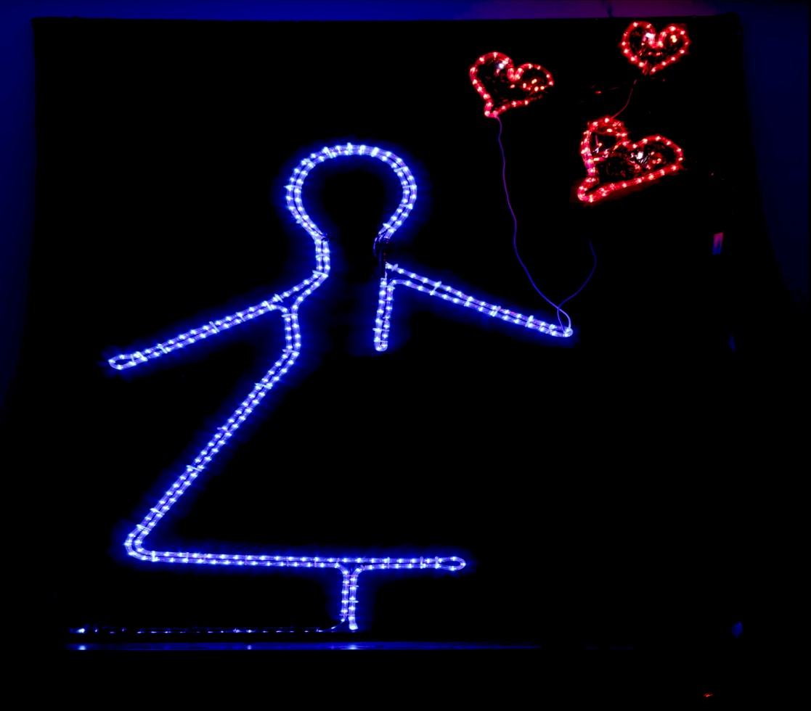
L’Amore Realizzazione

Slide 29
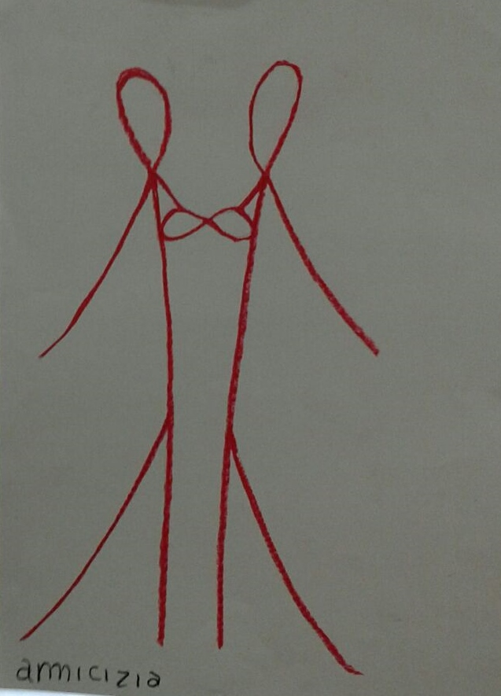
L’Amicizia Progettazione

Slide 30
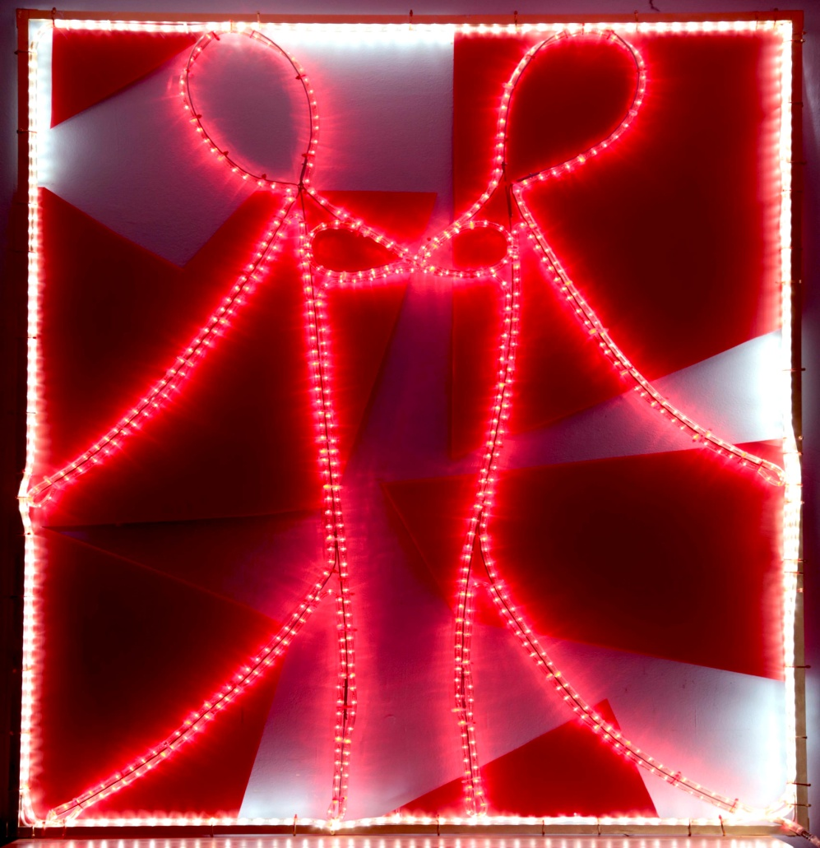
L’Amicizia Realizzazione

Slide 31
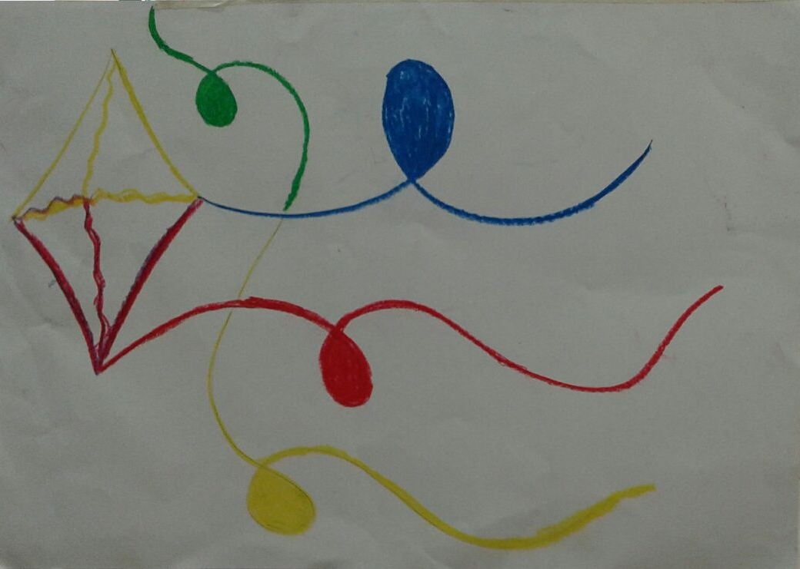
La Libertà Progettazione

Slide 32
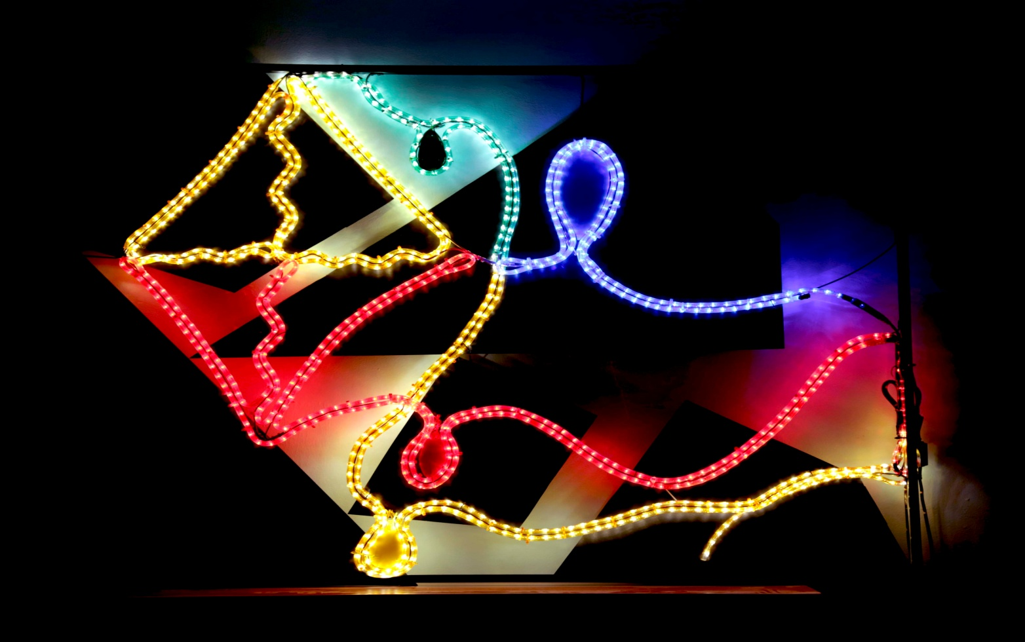
La Libertà Realizzazione

Slide 33
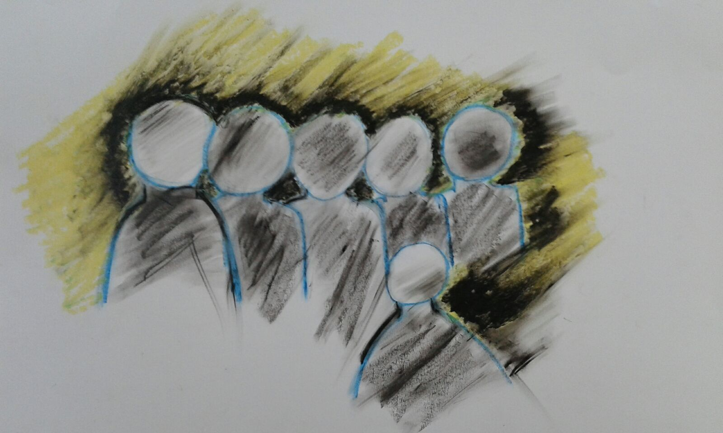
L’Accoglienza Progettazione

Slide 34
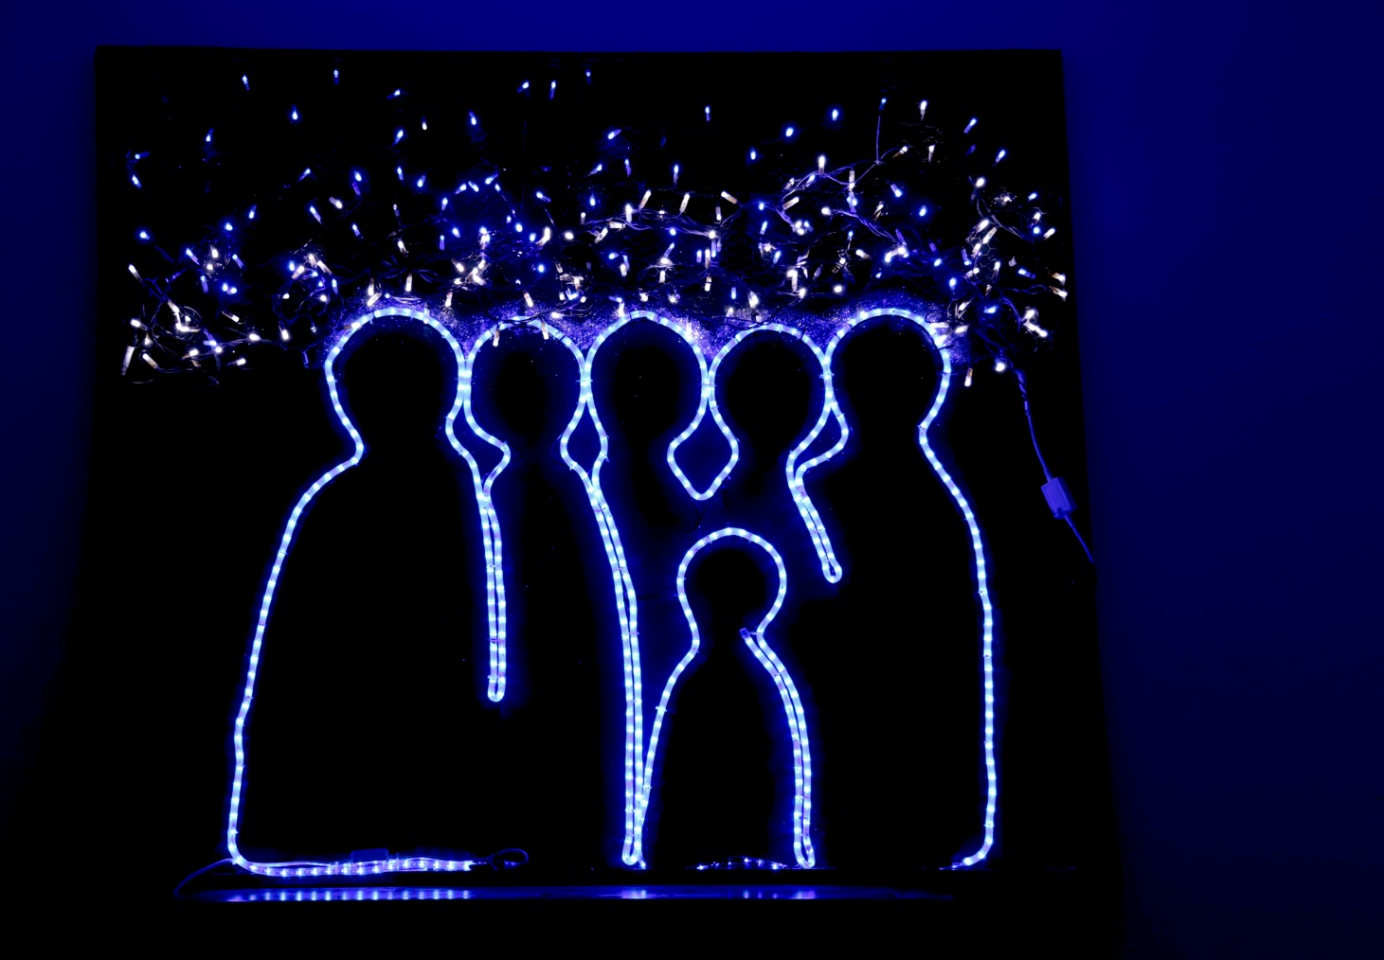
L’Accoglienza Realizzazione

Slide 35
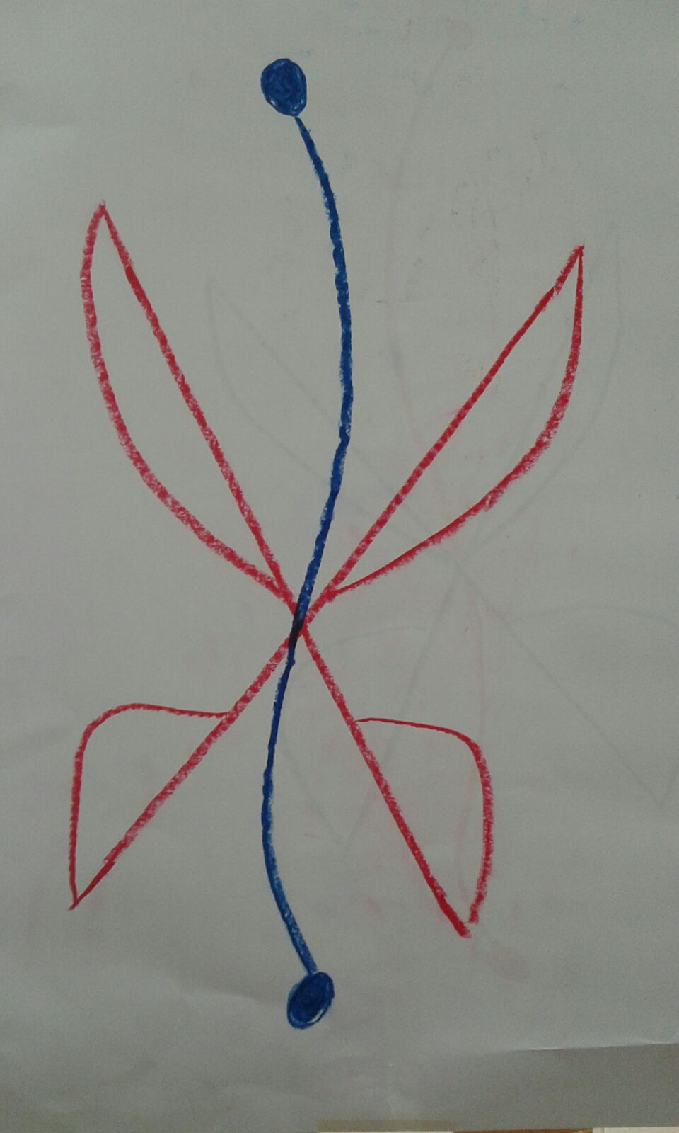
La Legalità Progettazione

Slide 36
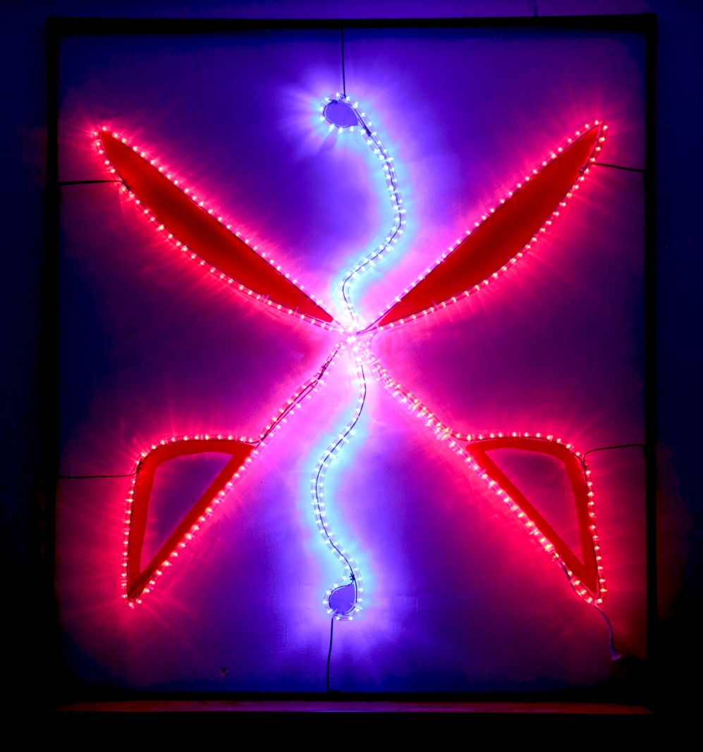
La Legalità Realizzazione

Slide 37
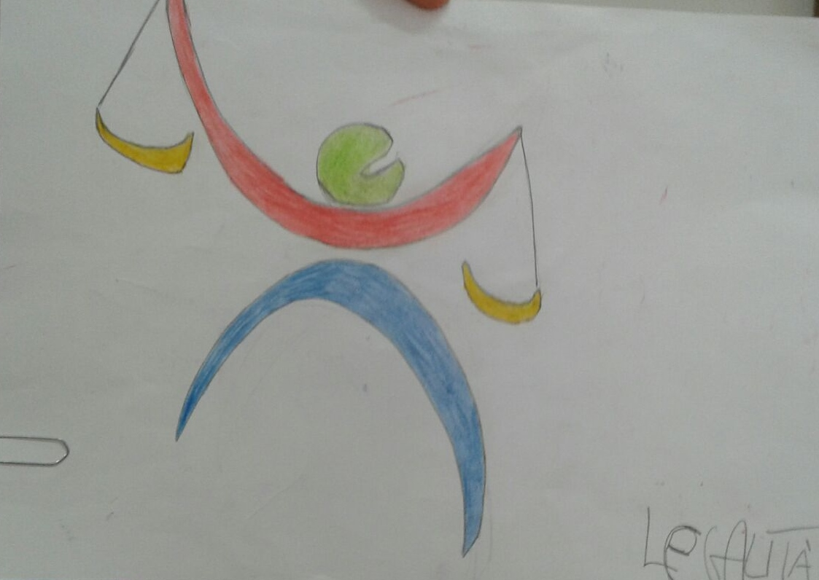
La Giustizia Progettazione

Slide 38
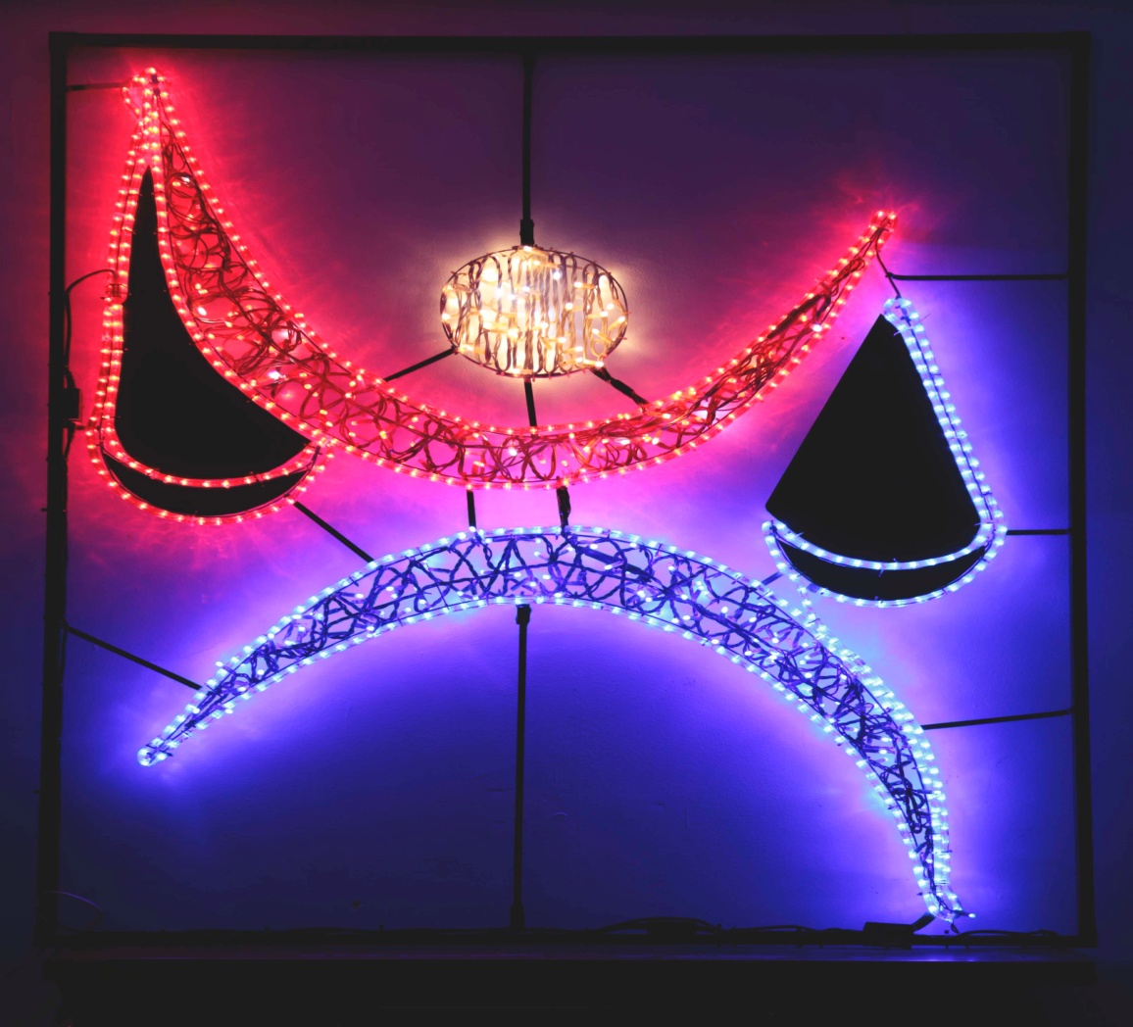
La Giustizia Realizzazione

Slide 39
L’ESPOSIZIONE
Le opere saranno esposte dal 5 dicembre fino al 17 gennaio 2016, presso la “Villa Carrara” a Pastena, nella cornice di “Luci d’artista Salerno”.
Nella galleria a cielo aperto, oltre ad ammirare le opere realizzate, i visitatori potranno partecipare ad un interessante e variegato programma culturale ricco di eventi.

Slide 40
IL TEAM
“ACCENDI IL TUO FUTURO” è stato realizzato grazie ai preziosi contributi dei rappresentanti della Cooperativa “Fili d’erba”, dei formatori e, soprattutto, degli autori delle opere.

Slide 41
Il Team “Fili d’erba”
Ciro Plaitano
Presidente della Cooperativa Fili d’erba
Presidente e fondatore della Cooperativa, Ciro Plaitano è stato il primo a credere nelle potenzialità di questo progetto e nella possibilità di realizzarlo.
Ha progettato le attività, attuando una politica di cooperazione, costruendo una rete operativa sul territorio con enti pubblici e privati, sostenuto dalla ferma convinzione che solo l'agire congiunto di tutti i soggetti della vita sociale e istituzionale possa garantire l’efficacia di un’azione.

Slide 42
Il Team “Fili d’erba”
Antonella Napoli Coordinatrice di progetto
Antonella Napoli, assistente sociale e mediatrice familiare, nonché socio fondatore della Cooperativa “Fili d’erba”. In qualità di Project manager di “Accendi il tuo Futuro”, ha gestito gli aspetti organizzativi e logistici, connessi al progetto e la realizzazione degli obiettivi specifici, monitorando le azioni dei giovani coinvolti. Le sue competenze tecniche e le doti umane che da sempre la contraddistinguono, sono state fondamentali per la realizzazione del progetto.

Slide 43
Il Team “Fili d’erba”
Marianna Fernicola Tutor
Marianna, creativa, eclettica, e dal carattere empatico, ha accompagnato i giovani nelle attività di formazione, progettazione e installazione. Ha sostenuto e motivato,con la sua presenza costante, gli autori delle opere incentivando le loro capacità espressive e creative.

Slide 44
Il Team “Fili d’erba”
Selena Duilio Addetto allo Sportello “Orienta”
Selena, laureata in Programmazione, amministrazione e gestione delle politiche e dei servizi sociali, ha coadiuvato l'équipe del progetto nelle varie attività, gestendo il back office, la segreteria amministrativa e la comunicazione.

Slide 45
Il Team Esperti
Daniele Plaitano Fotografo e videomaker
Daniele, fotografo e videomaker salernitano, realizza videoclip, spot, promo, documentari, servizi foto e video per cerimonie ed eventi. Grazie al suo lavoro è riuscito, con le immagini, a dar voce ai dettagli e ai momenti salienti di questo percorso di crescita formativa, esaltando la luce di ogni protagonista.

Slide 46
Il Team Esperti
Domenico Apostolico
Artigiano per passione
Domenico Apostolico, con 20 anni di esperienza come carrozziere, è specializzato nella lavorazione artigianale del legno e dell’acciaio. Forte di questa esperienza consolidatasi nel tempo, è stato una valida guida per i giovani che ha supportato, aiutandoli a dar forma alle loro idee.

Slide 47
Il Team Esperti
Antonio Panico
Specialista illuminotecnico
Antonio Panico, titolare della società “Colpo di scena” di Campagna (SA), si occupa dell'illuminazione di spazi ed ambienti, sia interni che esterni, per manifestazioni e spettacoli. Ha curato per diversi anni l’allestimento di luci e scenografie, per opere liriche del Teatro Giuseppe Verdi di Salerno, e per spettacoli con artisti di fama nazionale, nonché per il Giffoni Film Festival.
Antonio Panico ha seguito i giovani in tutte le fasi del progetto con passione e grande professionalità, dalla formazione, progettazione, realizzazione, fino all’installazione del opere luminose.

Slide 48
Il Team Esperti
Eduardo Giannattasio Artista
Il Maestro Eduardo Giannattasio è un artista “a km 0”, nasce a Sieti, Giffoni Sei Casali (SA), diplomatosi presso l’ Istituto d’arte di Salerno ha poi proseguito gli studi accademici presso l’Accademia delle Belle Arti di Napoli. Nel periodo dal 1976 al 1993 ha lavorato come scenografo in vari teatri, tra cui la Rai nazionale e il Teatro San Carlo di Napoli. Il suo estro spazia da opere di pittura, ceramica, scultura, light painting, policarbonati e “Luci D’Artista”. Le sue opere sono state esposte a livello nazionale e internazionale.
Il Maestro Giannatasio ha tenuto lezioni ai giovani impegnati nel progetto, trasmettendo le sue conoscenze artistiche e le sue esperienze di vita. Con il suo impegno è riuscito a spronare i giovani e a far emergere le potenzialità di ognuno.

Slide 49
Il Team Gli Autori
Antonio Albano
Antonio, 21 anni, diploma di licenza media.
Sincero, trasparente e spontaneo.
Grazie al Maestro Giannattasio ha scoperto di avere capacità inespresse che ha avuto modo di esplorare, e che spera di poter continuare a coltivare.

Slide 50
Il Team Gli Autori
Francesco Albano
Francesco, 18 anni, un diploma di geometra e un animo d’atleta. Rigoroso in palestra, disordinato nella vita di tutti i giorni, è riuscito ha trovare il giusto equilibrio tra forme geometriche, strutture in alluminio e luci al led.

Slide 51
Il Team Gli Autori
Rossano Amato
Rossano, 22 anni, diplomato all’Istituto Nautico di Salerno. La sua propensione ai lavori manuali e la sua forte volontà lo hanno fatto “approdare” in questo progetto, che ha ampliato i suoi orizzonti conoscitivi.

Slide 52
Il Team Gli Autori
Luisa Benivento
Luisa, 24 anni, diplomata all’Istituto Tecnico Commerciale di Salerno. Carattere forte e schietto, a volte anche troppo secondo gli amici, amante del buon gusto, specialmente nel vestire.
Con il suo tocco di femminilità ha dato un volto “sui generis” al progetto.

Slide 53
Il Team Gli Autori
Mirko Criscuolo
Mirko, 19 anni, diploma di licenza media.
Un lupo solitario e un attento osservatore con una passione per le lunghe passeggiate, ma non solo. Il giovane “autore” ama spesso ritagliarsi del tempo per creare gioielli, borse e accessori di vario tipo… un artista “a tutto tondo”.

Slide 54
Il Team Gli Autori
Luca Giordano
Luca, 22 anni, diplomato all’Istituto Superiore di Ragioneria di Salerno.
Socievole e gentile, con una passione per i computer. Sognava di diventare un calciatore professionista ma si è riscoperto un artista curioso e tradizionalista, tifoso della Salernitana.

Slide 55
Link di riferimento
Il sito web di Accendi il tuo futuro: http://www.accendiltuofuturo.it/
La presentazione delle opere su “Luci D’Artista Salerno”: http://lucidartista.comune.salerno.it/static/luci_dartista2015/Accendi-il-tuo-futuro-5435.aspx
Il sito web della cooperativa sociale Fili d’Erba: http://www.cooperativafiliderba.org/

Slide 56
Arrivederci a Villa Carrara
www.accendiltuofuturo.it
Grazie

